Slide 1


基础教育精品课
温度和温标
年 级：高 二 主讲人：张 格
学 科：物理（人教版）
学 校：恩施土家族苗族自治州高级中学

Slide 2

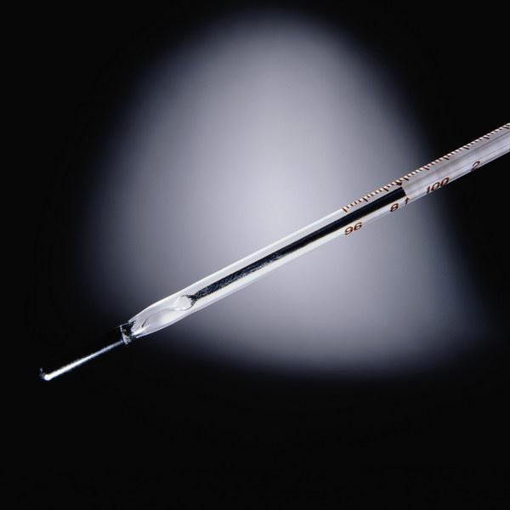
为什么测量体温时要过一段时间才能取出温度计？
为什么温度计的示数就是你的体温？

Slide 3


热力学研究对象
热力学：研究热现象中物质系统在平衡态时的性质
以及状态发生变化时与外界相互作用的学科。
热力学的研究对象？

Slide 4
热力学研究对象
热力学系统：把某个范围内大量分子组成的研究 对象叫做热力学系统，简称系统。
外界：系统之外与系统发生相互作用的其他物体 统称为外界。

Slide 5

状态参量
力学：为描述物体（质点）的运动状态： 速度
动量 能量
热学：为确定研究对象（系统）的状态：
引入物理量 →（热力学）系统的状态参量
引入物理量

Slide 6

状态参量
几何参量： _{热学参量：}
体积V
温度T
力学参量： 压强P

Slide 7
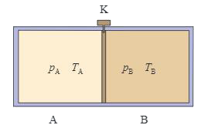
假如一个容器用挡板K隔开，容器 中的气体被分成A、B两部分，它们 的压强分别为P_{A}、P_{B}，温度分别为T_{A}、
T_{B}。打开挡板K后，如果容器与外界 没有能量交换，经过一段时间后，容 器内的气体会是什么状态?

Slide 8









T_{B} P_{B}
T_{A} P_{A}
系 统
平衡态
压强大的气体会向压强小的一方流动。
温度高的会向温度低的一方传热。 如果容器与外界没有能量交换
经过一段时间后，容器各点的压强和温度都不再变化。

Slide 9

平衡态：在没有外界影响的情况下，只要经过足 够长的时间，系统内各部分的状态参量（温度， 压强和体积）能够达到的稳定状态。
平衡态
平衡态是理想情况
热力系学统平达衡到态平是衡一态种时动，态微平观衡上的每一个粒子是否都处于平衡呢？

Slide 10











力学平衡
10ºC
5atm
12ºC
5.5atm
具有一种共同 的力学性质
压强
绝热
静电平衡
+ +
- ⁻ -
- ₋ -
+
具有一种共同 的电学性质
电势

Slide 11



热平衡
C
C
绝热壁
导热壁
导热壁
热平衡
热平衡
导热壁
绝热壁
A
绝
热 壁
B
A
B
热平衡

Slide 12
热平衡
热平衡：如果两个系统相互接触而 传热，这两个系统的状态参量将会 互相影响而分别改变。经过一段时 间后，各自的状态参量不再变化， 这说明两个系统达到了平衡，我们 说两个系统达到了热平衡。
C
绝热壁
A
导热壁
B
热平衡

Slide 13

热平衡定律和温度
热平衡定律：如果两个系统分别与 第三个系统达到热平衡，那么这两 个系统彼此之间也必定处于热平衡。
热平衡
C
绝热壁
A
导热壁
B
热平衡
具有一种共同 的热学性质

Slide 14


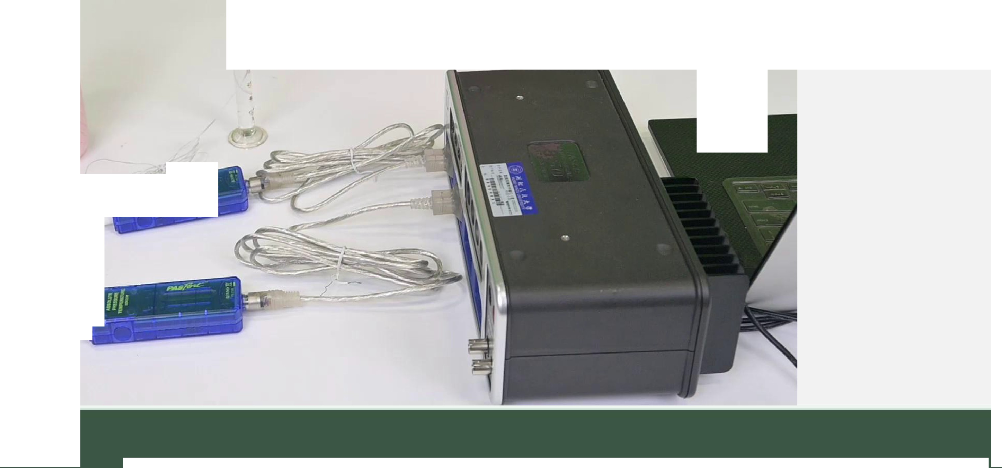
I. J
。
\'11.steuc"-5
•• •
,
匕、气｀
已
, _
汕
--
-
｀

Slide 15
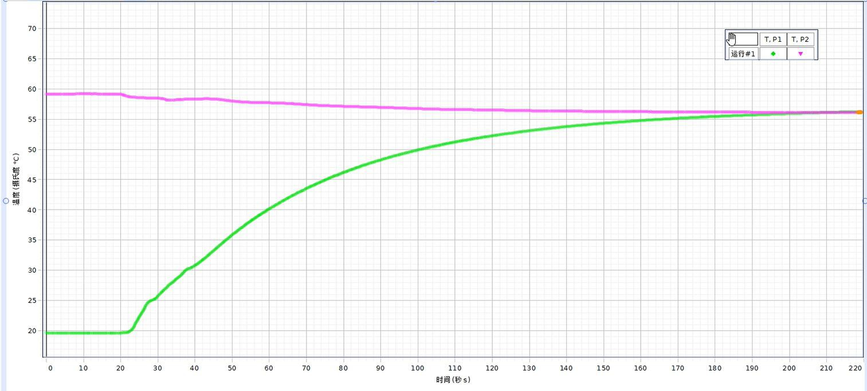
热平衡定律和温度
结论：两个达到热平衡的系统具有共同 的热学性质——温度

Slide 16
为什么测量体温时要过一段时间才能取出温度计？
为什么温度计的示数就是你的体温？
让温度计和人体达到热平衡
温度计和人达到热平衡，有 共同的热学性质——温度

Slide 17
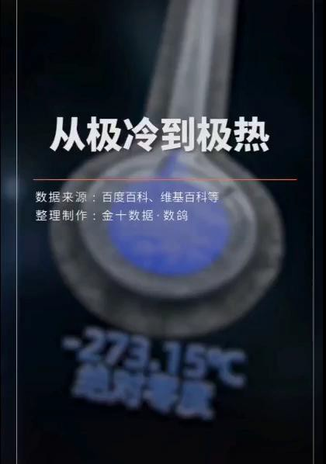

Slide 18

温标
阅读课本和课外资料，回答温标包含的 要素是什么？常见的温标有哪些？
测温物质
温标的三要素：
测温物质随温度变化的函数关系
确定温度零点和分度的方法

Slide 19






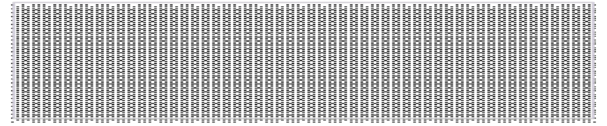




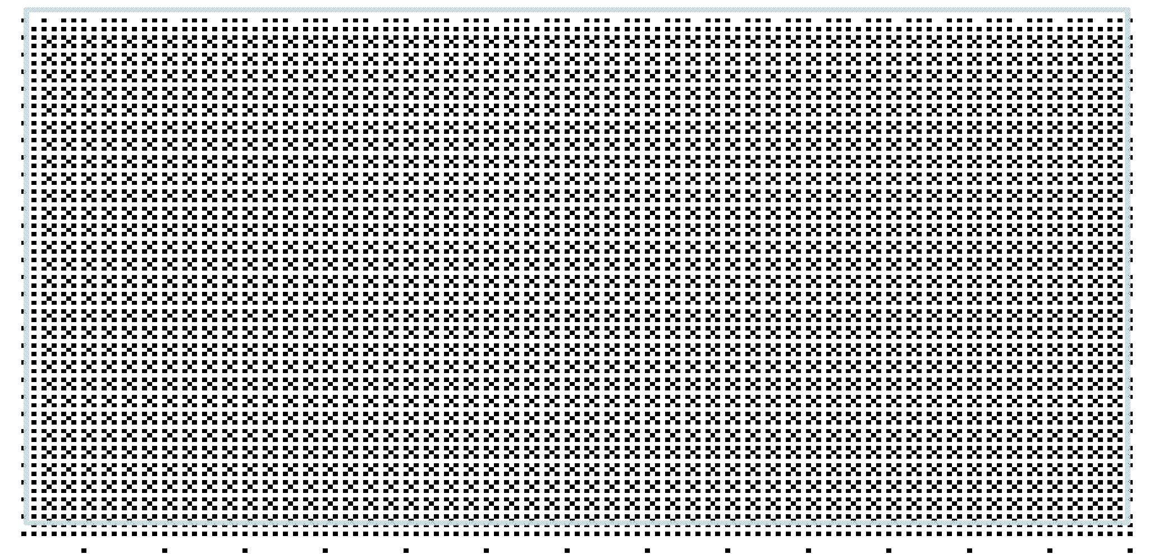





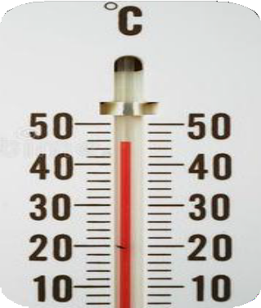

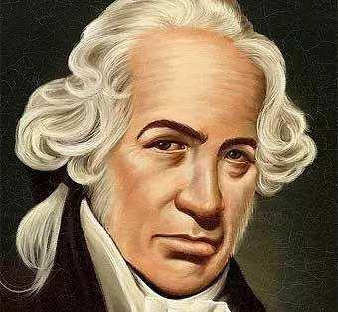
华氏温 标
^{华伦}列^{海}奥米^{特}尔^{的}的^{华}列^{氏}式^{温}温^{标}标⁽(^{F}R⁾e)
摄尔修斯的摄氏温标(C)
开尔文的热 学温 (T)
_{水}冰_{的}与标_{冰}盐准_{点}水大：的气₀混压°合下_{Re}物冰温的度熔：点0：℉0°C
水 的^{水}• 沸^{的}标点^{沸}准：^{点}温82：01标°2¹℉，⁰R⁰e0°K^{C}=-273.15°C ^{t}• ＝国^{1.8}际^{t} 单＋位³²制℉中的基本物理量
标准大气压下
列式温 标
温标
热力学 温标
F c
T=t_{c}+273.15K
∆T = ∆t
摄氏温 标

Slide 20
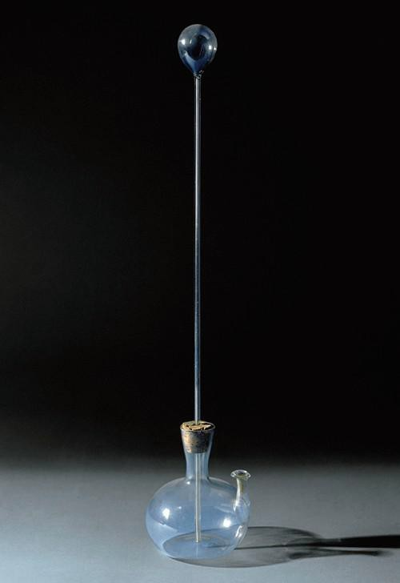
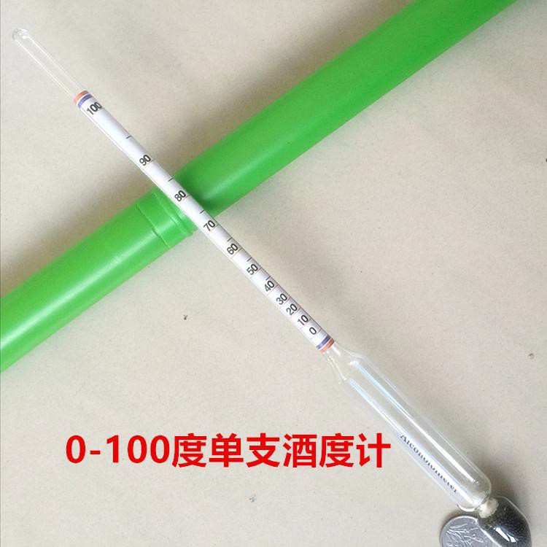
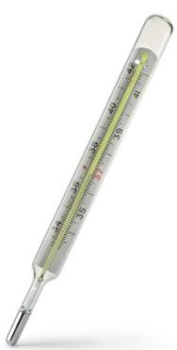
温度计
气体
酒精
水银

Slide 21
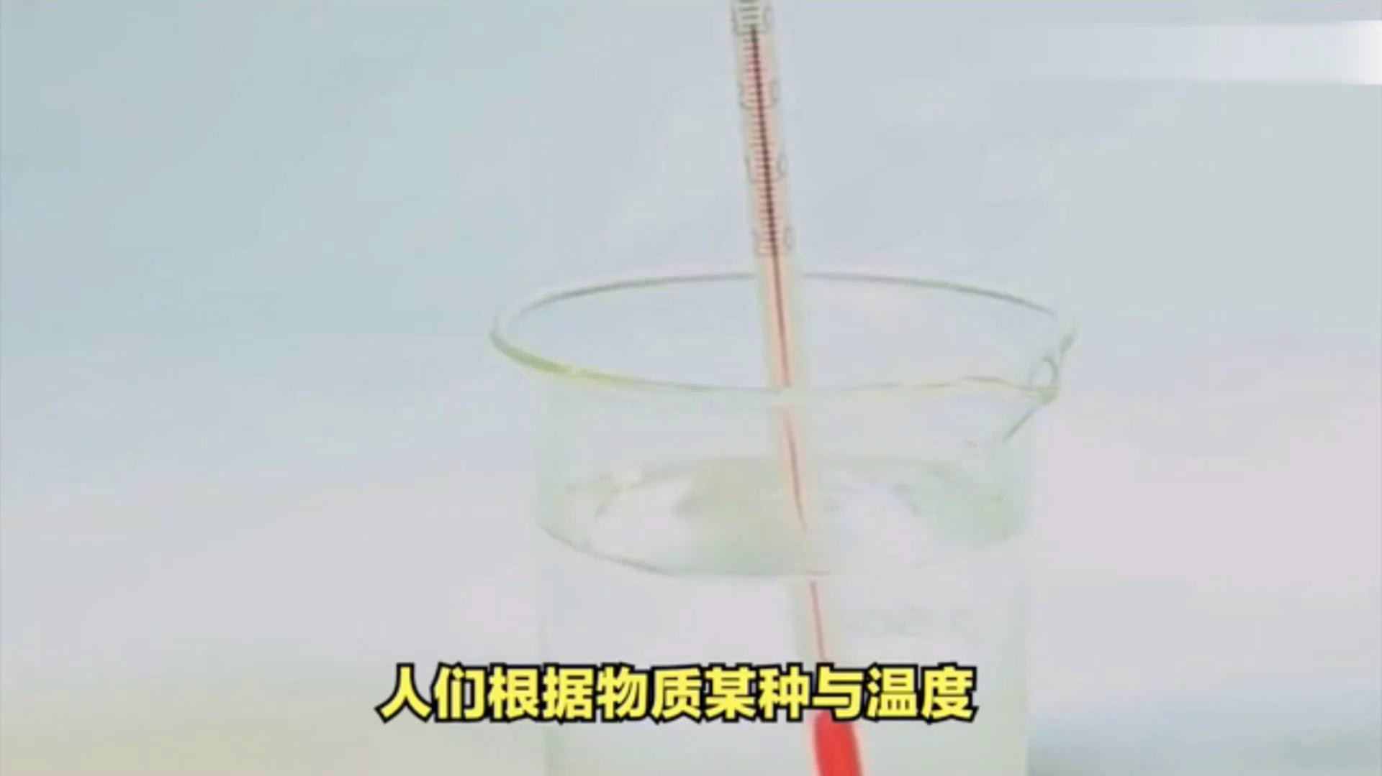
温度计

Slide 22

温度和温标
状态参量不变
一个系统
平衡态
温标：T=t_{c}+273.15K
温度相同
两个系统
热平衡
热平衡定律
温度计
多个系统
互为热平衡

